Slide 1


Внедрение новых подходов тестирования на ВИЧ в рамках проекта «Алматинская модель контроля над эпидемией ВИЧ»: извлеченные уроки
Сауранбаева Мира
ICAP at Columbia University, Директор проекта
29 февраля 2024

Slide 2




ЦЕЛЬ ПРОЕКТА:
Создание и реализации устойчивой, комплексной, экономически эффективной городской программы по контролю над эпидемией ВИЧ в городе Алматы.
Срок реализации проекта:
15.07.2020 – 14.07.2024 г.
Notes:
Финансируется в рамках инициативы RADIAN Фонда Элтона Джона по борьбе со СПИДом
Задачи: Усилить качество предоставления услуг по ВИЧ на базе медицинских и общественных организаций города
Устранить или уменьшить барьеры для обращения за услугами по профилактике, тестированию и лечению ВИЧ, такие как само-стигма и стигма и дискриминация со стороны поставщиков медицинских услуг
Увеличить спрос на услуги по ВИЧ

Slide 3




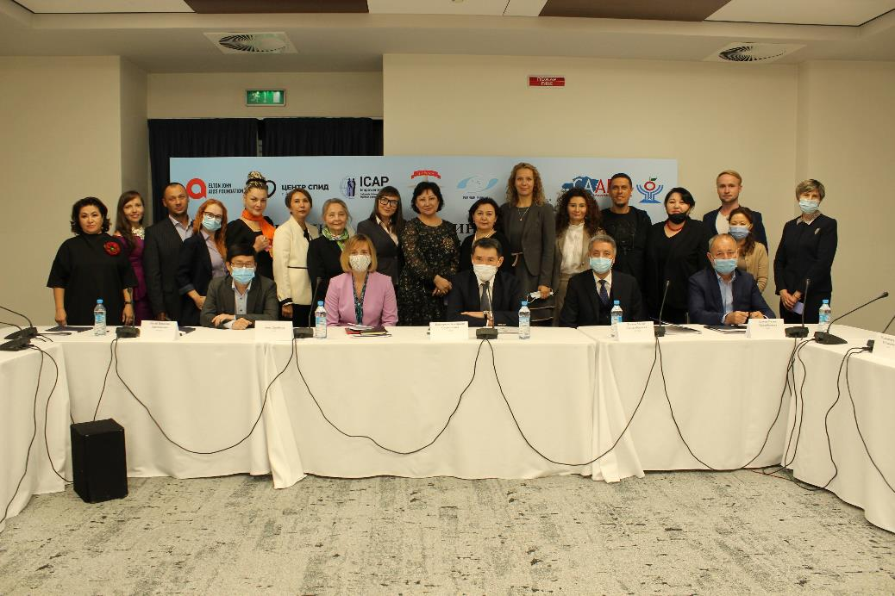



Партнеры консорциума
ICAP при Колумбийском университете
Центр по профилактике и борьбе со СПИД г. Алматы
ОЮЛ «Центрально-азиатская ассоциация людей живущих с ВИЧ»
ОФ «Реванш»
ОФ «Community Friends»
ОО «Равный - равному»
ОФ «ИРЦ»

Slide 4
Каскад тестирования и лечения ВИЧ г. Алматы, Казахстан

Slide 5

95 – 95 - 95
Основные интервенции:
Тестирование на ВИЧ: с использованием социальных связей клиентов (SNS), Онлайн сервис по заказу наборов для самотестирования на ВИЧ (HIVTEST.KZ), онлайн и оффлайн варианты уведомления партнера (SMS, наборы для СТ);
Лечение: списочный подход, анализ причин и составление мероприятий по устранению барьеров, «теплая передача», алгоритм сопровождения в НПО;
Приверженность, достижение вирусной супрессии: Модель патронажного ухода «Support for Health», МДК, Телеграм Бот «Школа пациента» и онлайн чат группы взаимопомощи

Slide 7
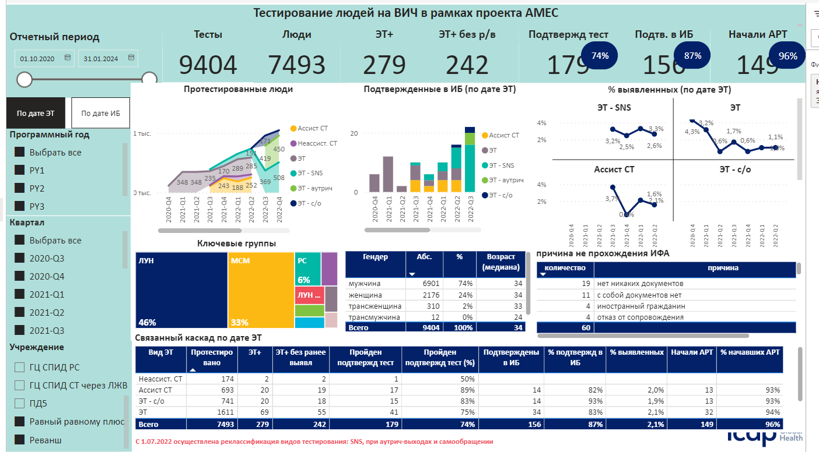



Slide 8
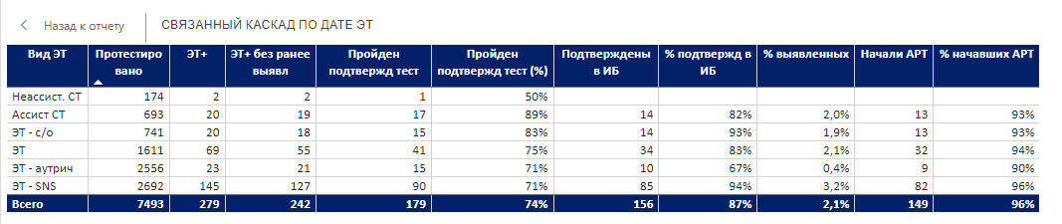
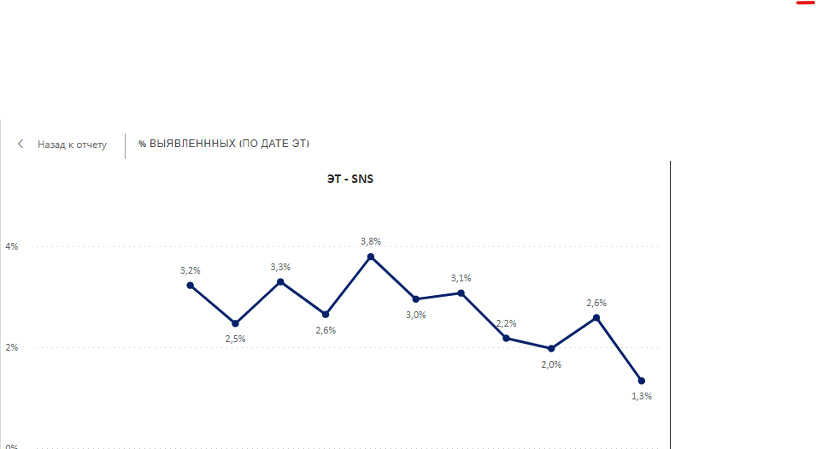
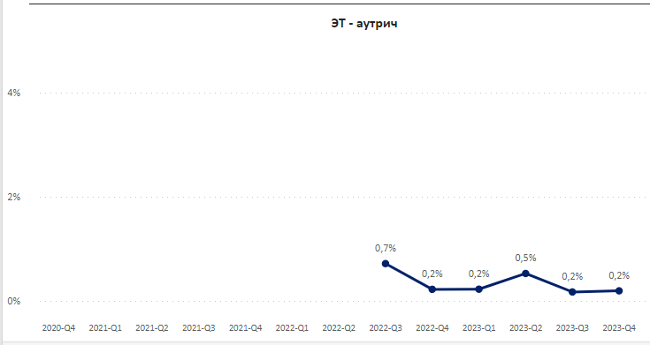
Связанный каскад по дате экспресс теста на ВИЧ

Slide 9


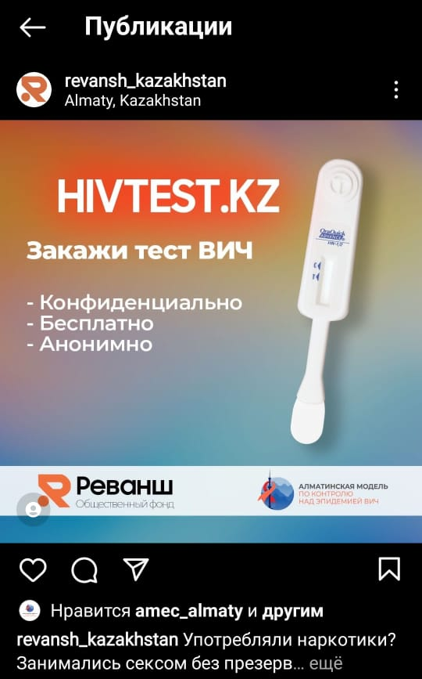
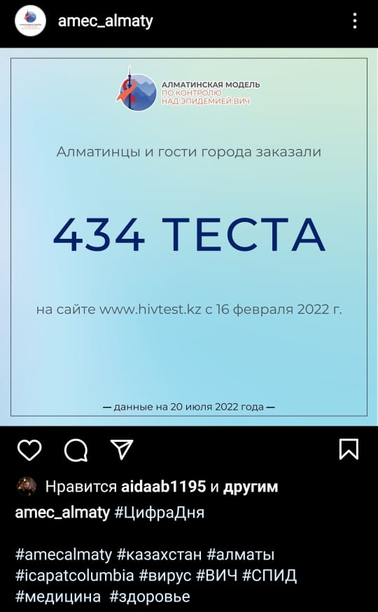
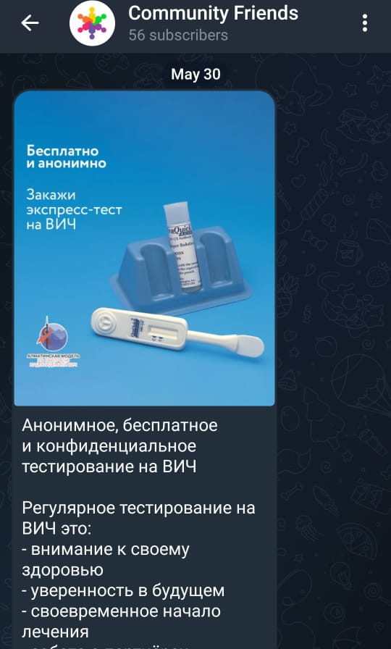



ОНЛАЙН-СЕРВИС ПО ЗАКАЗУ ТЕСТОВ
Распространение информации
Соцсети проекта и партнеров
Рассылки клиентам
Привлечение блогеров
Визитки
Ночные клубы
hivtest.kz

Slide 10

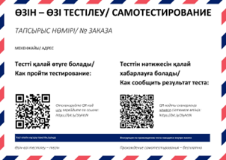








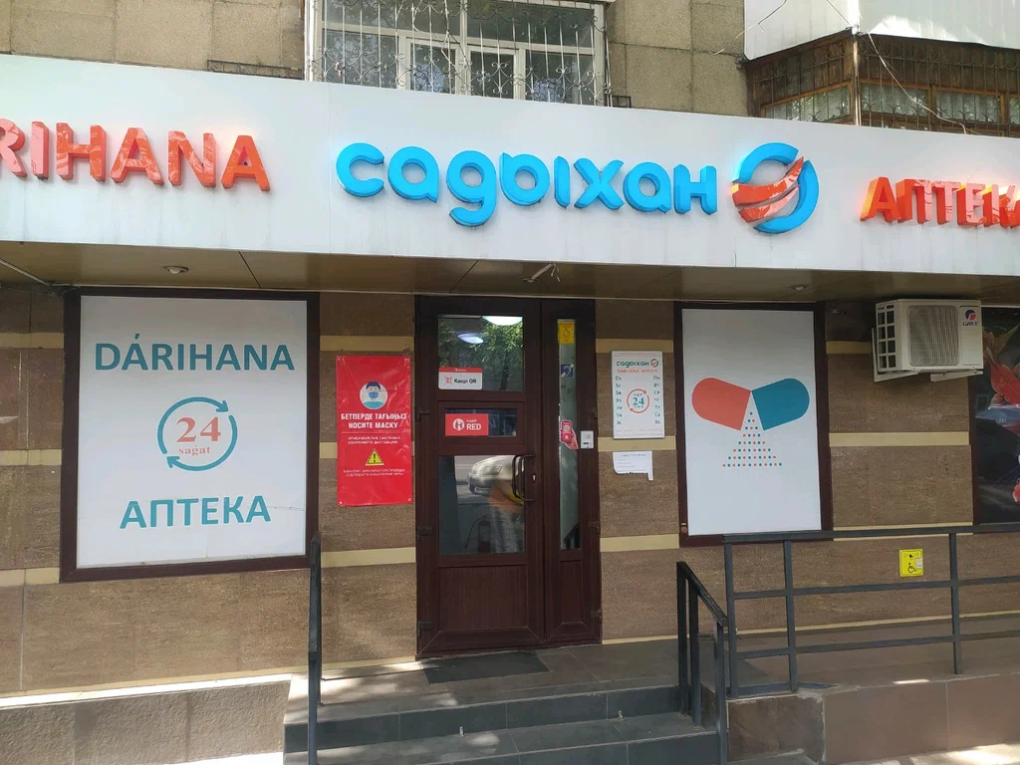

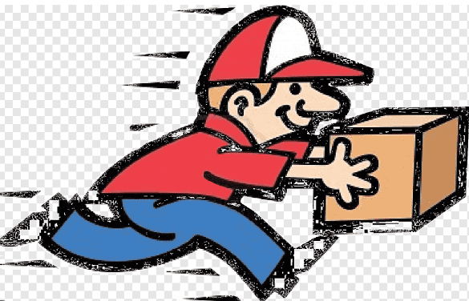

ОНЛАЙН ТЕСТИРОВАНИЕ ЧЕРЕЗ HIVTEST.KZ

Slide 11
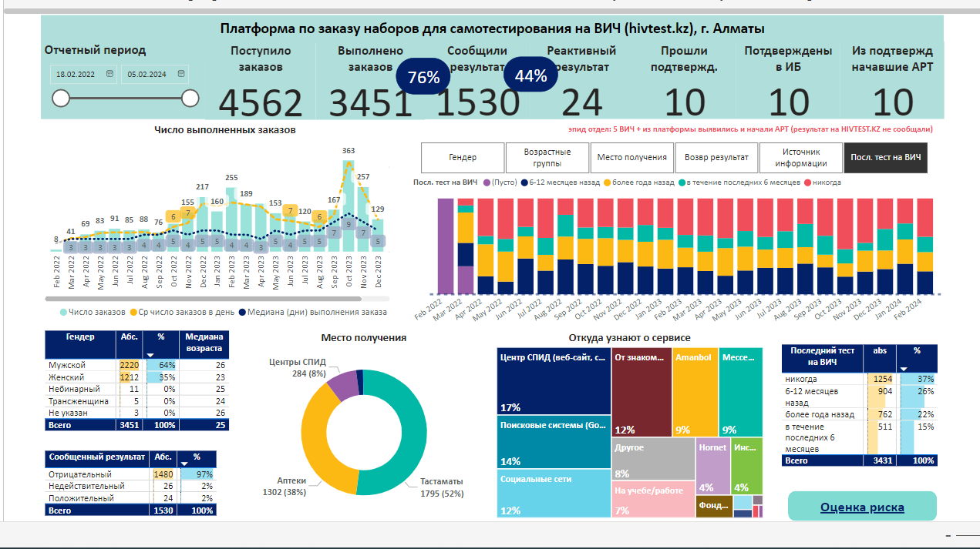

Slide 12
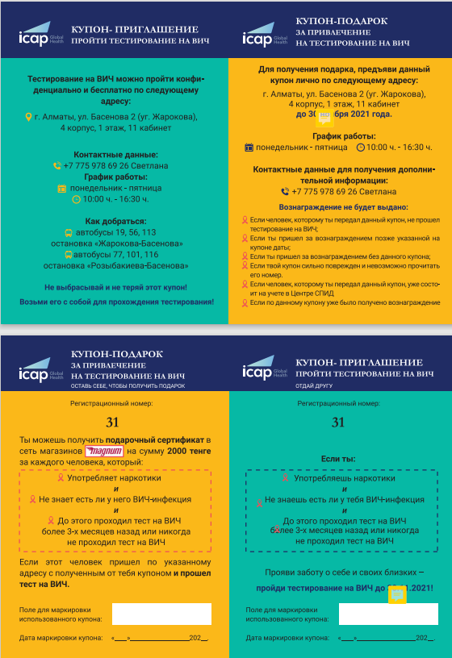
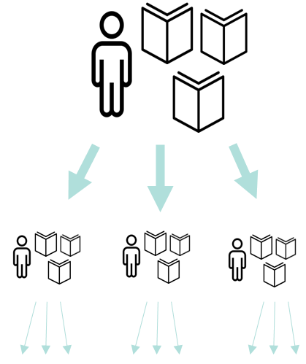


Тестирование на ВИЧ среди ключевых групп населения (КГН) с использованием социальных связей (SNS)
Тестирование на ВИЧ через социальные связи – это подход к привлечению половых партнеров, инъекционных партнеров и знакомых людей живущих с ВИЧ из числа тех, у кого высокий риск инфицирования ВИЧ к услугам добровольного тестирования (ВОЗ, июль, 2023).
В июле 2023, Всемирная организация здравоохранения (ВОЗ) опубликовала новую рекомендацию о том, что “тестирование на ВИЧ через социальные связи может быть предложено в качестве дополнительного подхода к тестированию на ВИЧ в рамках комплексного пакета по уходу и профилактике ВИЧ”.

Slide 13
РЕВАНШ: ТЕСТИРОВАНИЕ ЛУН ЧЕРЕЗ СОЦИАЛЬНЫЕ СВЯЗИ
СЕНТЯБРЬ 2021 – ЯНВАРЬ 2024
5773
КУПОНОВ РОЗДАНО
2099
ПРОТЕСТИРОВАНО
ЛЮДЕЙ
70(3,3%)
ВЫЯВЛЕНО
ВИЧ-ПОЛОЖИТЕЛЬНЫХ
96%
НАЧАЛИ АРТ

Slide 14
COMMUNITY FRIENDS: ТЕСТИРОВАНИЕ МСМ ЧЕРЕЗ СОЦИАЛЬНЫЕ СВЯЗИ
СЕНТЯБРЬ 2021 – ЯНВАРЬ 2024
1939
КУПОНОВ РОЗДАНО
604
ПРОТЕСТИРОВАНО
ЛЮДЕЙ
15(2,5%)
ВЫЯВЛЕНО
ВИЧ-ПОЛОЖИТЕЛЬНЫХ
100%
НАЧАЛИ АРТ

Slide 15


Распространение онлайн сервиса в ЦАР
Астана
Казахстан
Ош
Кыргызстан
Усть-Каменогорск
Казахстан
Сентябрь 2023
Душанбе
Таджикистан
Март 2023
Бишкек
Кыргызстан
Алматы
Казахстан
Март 2023
Август 2022
Август 2022
Февраль 2022

Slide 16
Извлеченные уроки. Планы.
Удобно, быстро, сохранение конфиденциальности (возможность сделать заказ используя номер телефона, электронную почту, никнейм в Telegram)
Каждый третий никогда не сдавал тест на ВИЧ
Возможность генерации УИК клиента и интеграция с БД УИК
Активное использование сервиса молодыми людьми (цифровые технологии)
Потребность в информации о профилактических услугах и спрос на получение профилактических наборов (шприцы, презервативы, лубриканты)
При реактивном результате «теплая» передача в Центр СПИД для подтверждения результата и раннего начала АРТ
Устойчивость онлайн платформы HIVTEST: сотрудничество Центров СПИД и НПО
Тестирование с помощью социальных связей эффективно в достижении КГН, включая ЛУН НПВ и никогда ранее не тестировавшихся
Разработка инструментов, способствующих усилению программной деятельности (dashboard)
Распространение моделей на другие регионы страны в рамках проекта ГФСТМ

Slide 17




amec_almaty
AMECAlmaty

Slide 18

Рахмет!
Спасибо!
Thank you!

